Slide 1
Η ΧΡΥΣΟΜΑΛΛΟΥΣΑ
ΚΑΙ
ΟΙ ΤΡΕΙΣ ΑΡΚΟΥΔΕΣ

Slide 2
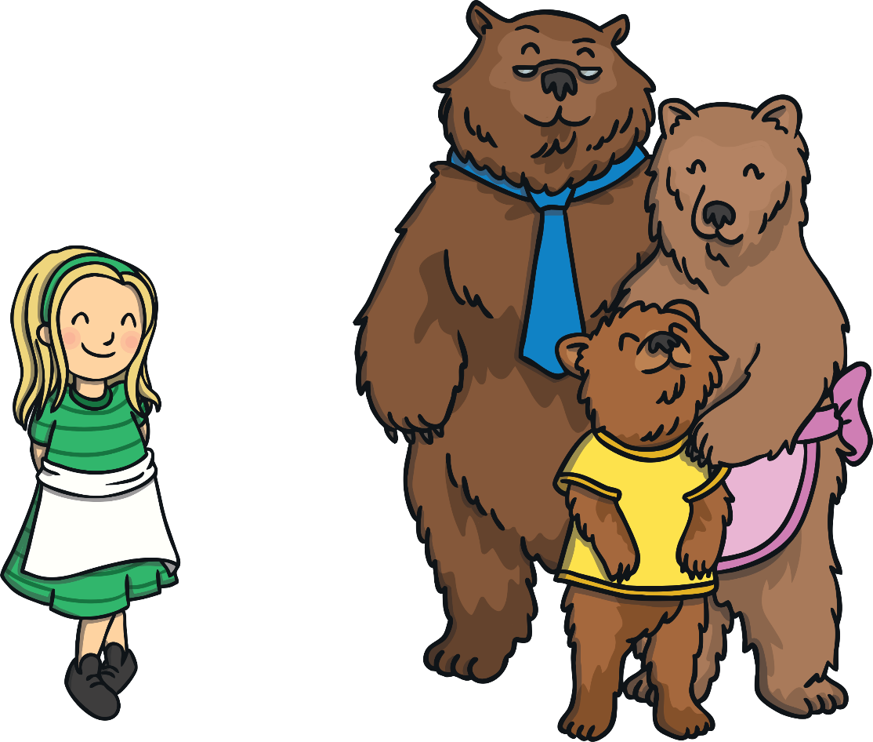
Μια φορά και ένα καιρό ζούσαν τρεις αρκούδες και ένα κοριτσάκι που το έλεγαν Χρυσομαλλούσα, επειδή το χρώμα των μαλλιών της έμοιαζε με χρυσό.

Slide 3
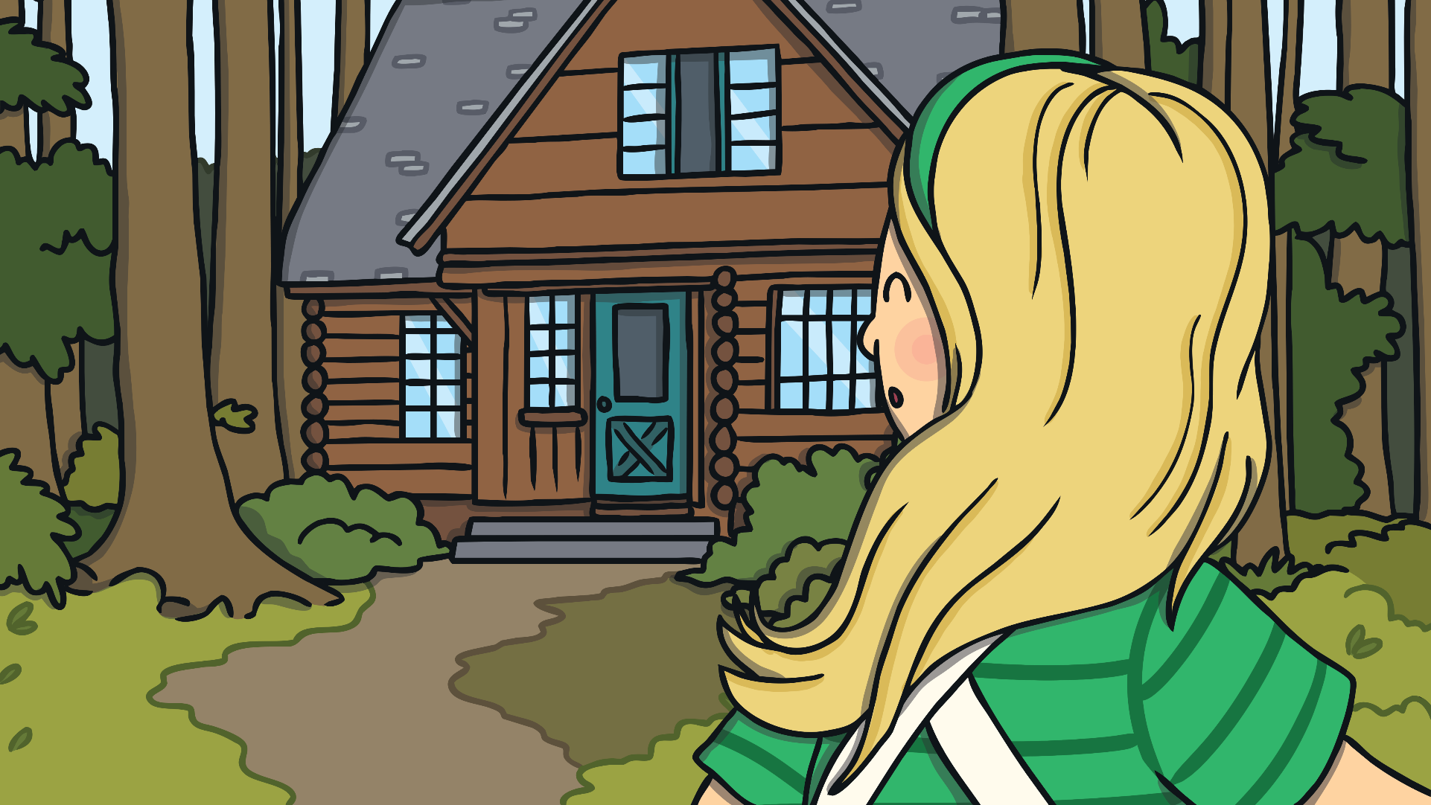
Μια μέρα η Χρυσομαλλούσα πήγε μια βόλτα στο δάσος και βρήκε ένα μικρό σπιτάκι. Κτύπησε την πόρτα αλλά δεν της άνοιξε κανείς. Ήθελε πολύ να δει ποιος έμενε εκεί έτσι άνοιξε την πόρτα και μπήκε μέσα.

Slide 4
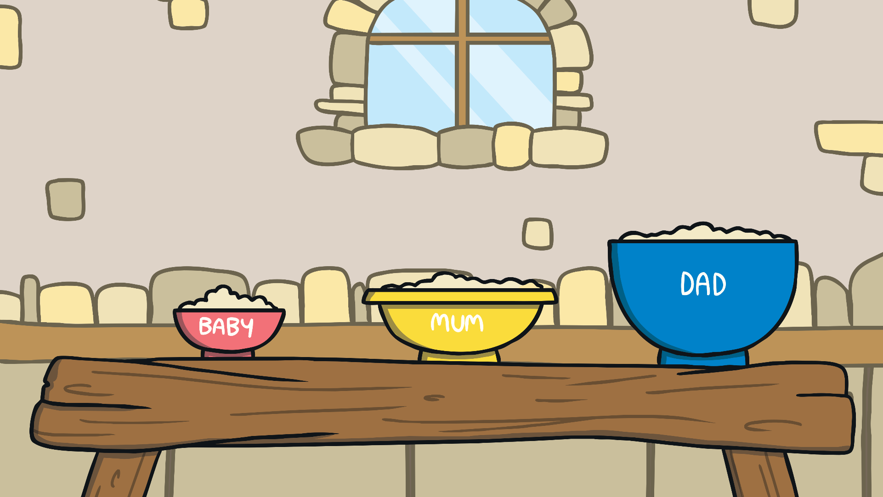
Στο τραπέζι είχε τρείς κούπες με ζεστή σούπα που φαινόταν πολύ νόστιμη.

Slide 5
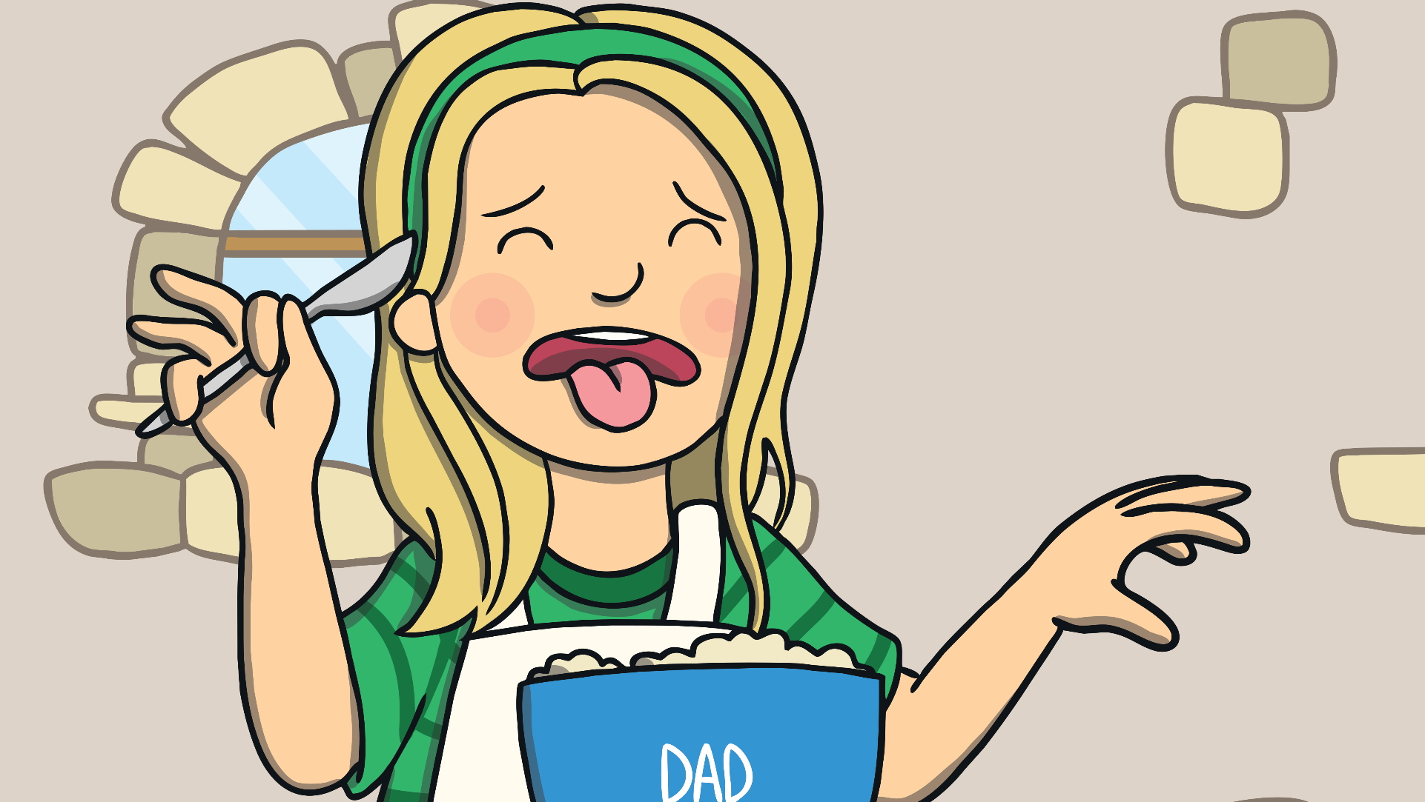
Επειδή πεινούσε πολύ πήρε τη μεγάλη κούπα και δοκίμασε τη σούπα. ‘Είναι πολύ αλμυρή!’ φώναξε δυνατά!

Slide 6
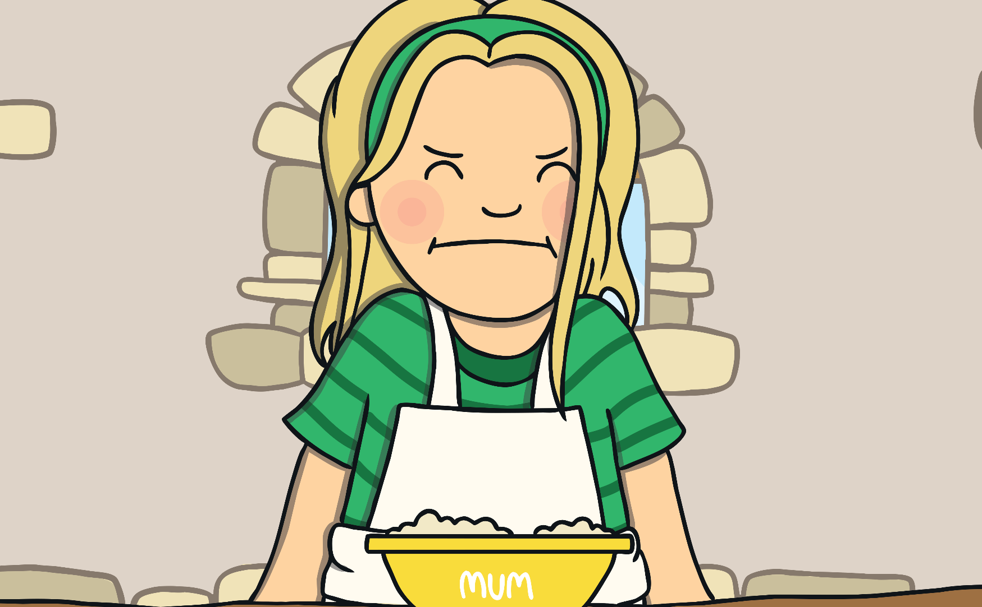
Έτσι δοκίμασε την σούπα στην πιο μικρή κούπα. Αλλά πάλι δεν της άρεσε. ‘Είναι πολύ γλυκιά!’ φώναξε τώρα πιο δυνατά.

Slide 7
Αναγκάστηκε λοιπόν να δοκιμάσει τη σούπα από την μικρότερη από όλες κούπα. Το δοκίμασε και χαμογέλασε. ‘Πόπο, τι νόστιμη που είναι!’ είπε τώρα χαμηλόφωνα.

Slide 8
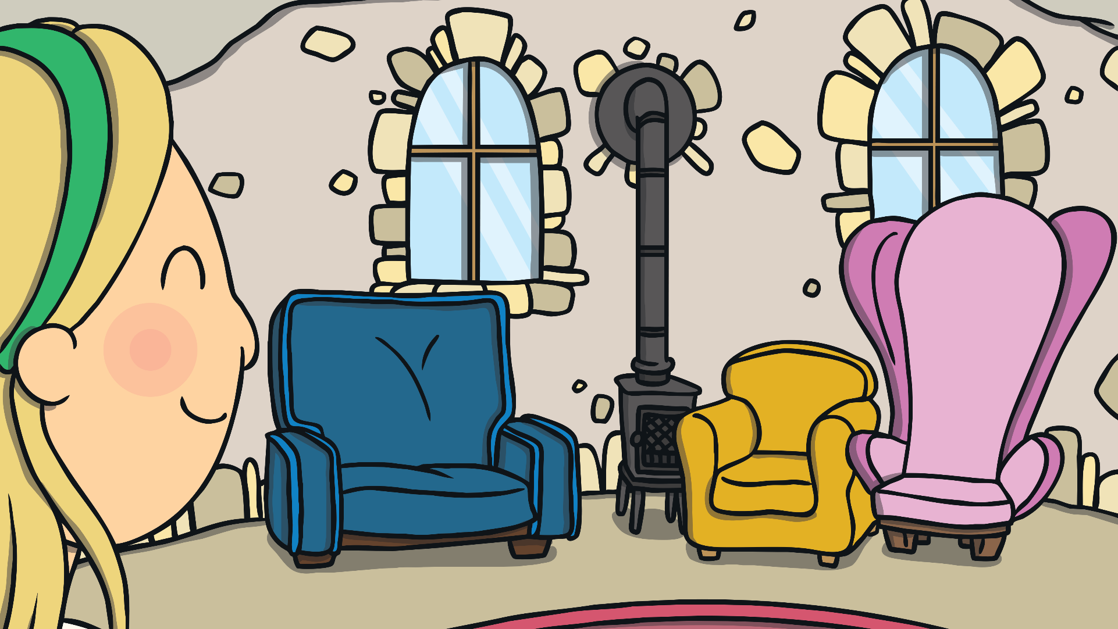
Η Χρυσομαλλούσα κουράστηκε πολύ και ήθελε να καθίσει κάπου πιο άνετα. Πήγε στο σαλόνι και εκεί είδε τρεις πολυθρόνες και χάρηκε πολύ!

Slide 9
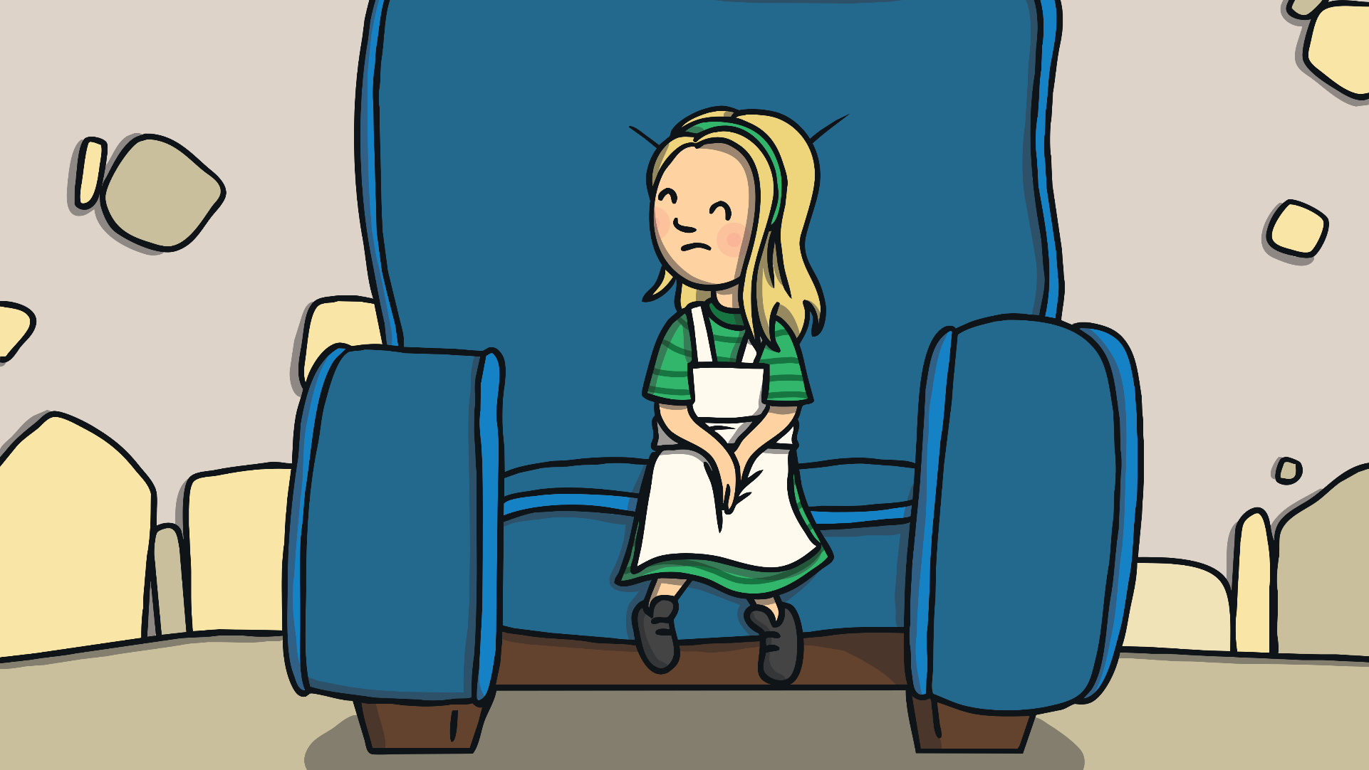
Έτρεξε αμέσως και ξάπλωσε στη μεγαλύτερη από όλες. ‘Είναι πολύ μεγάλη’ φώναξε δυνατά.

Slide 10
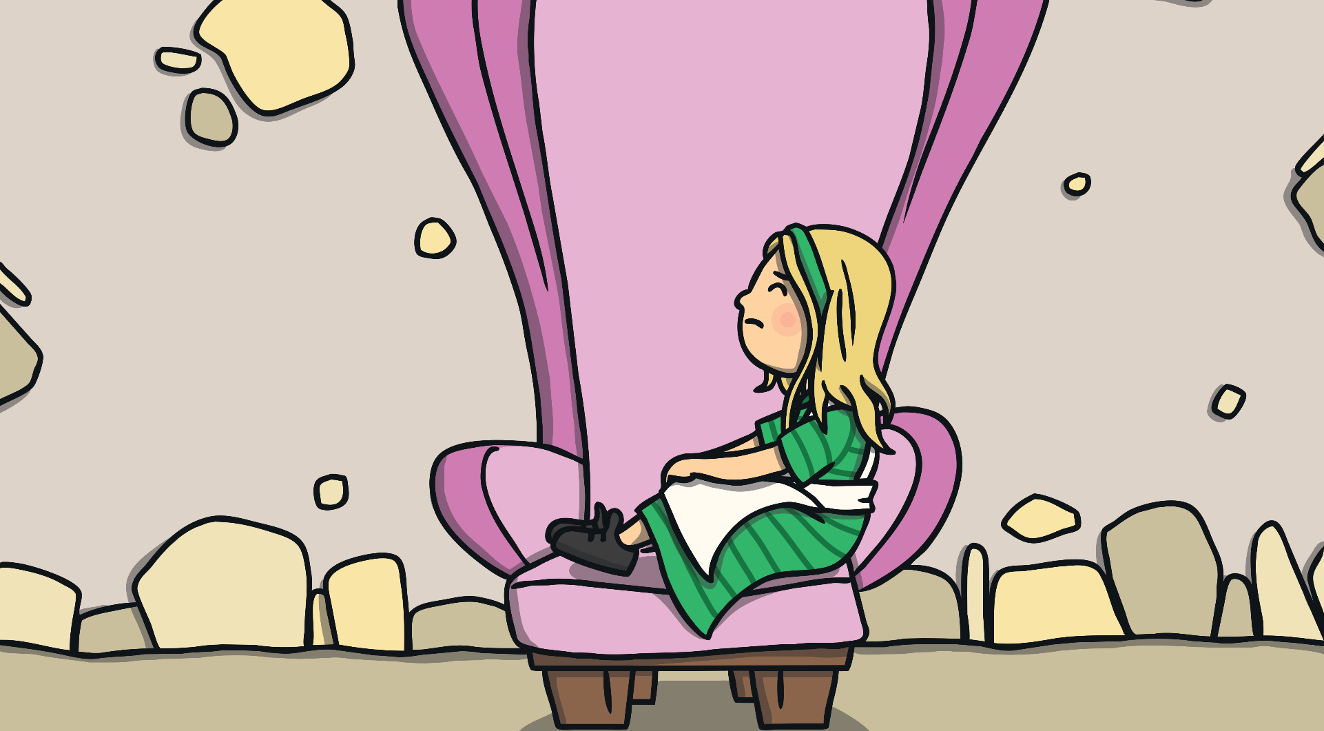
Έτσι αποφάσισε να καθίσει στη πιο μικρή πολυθρόνα ‘Είναι πολύ μεγάλη!’ φώναξε δυνατά.

Slide 11
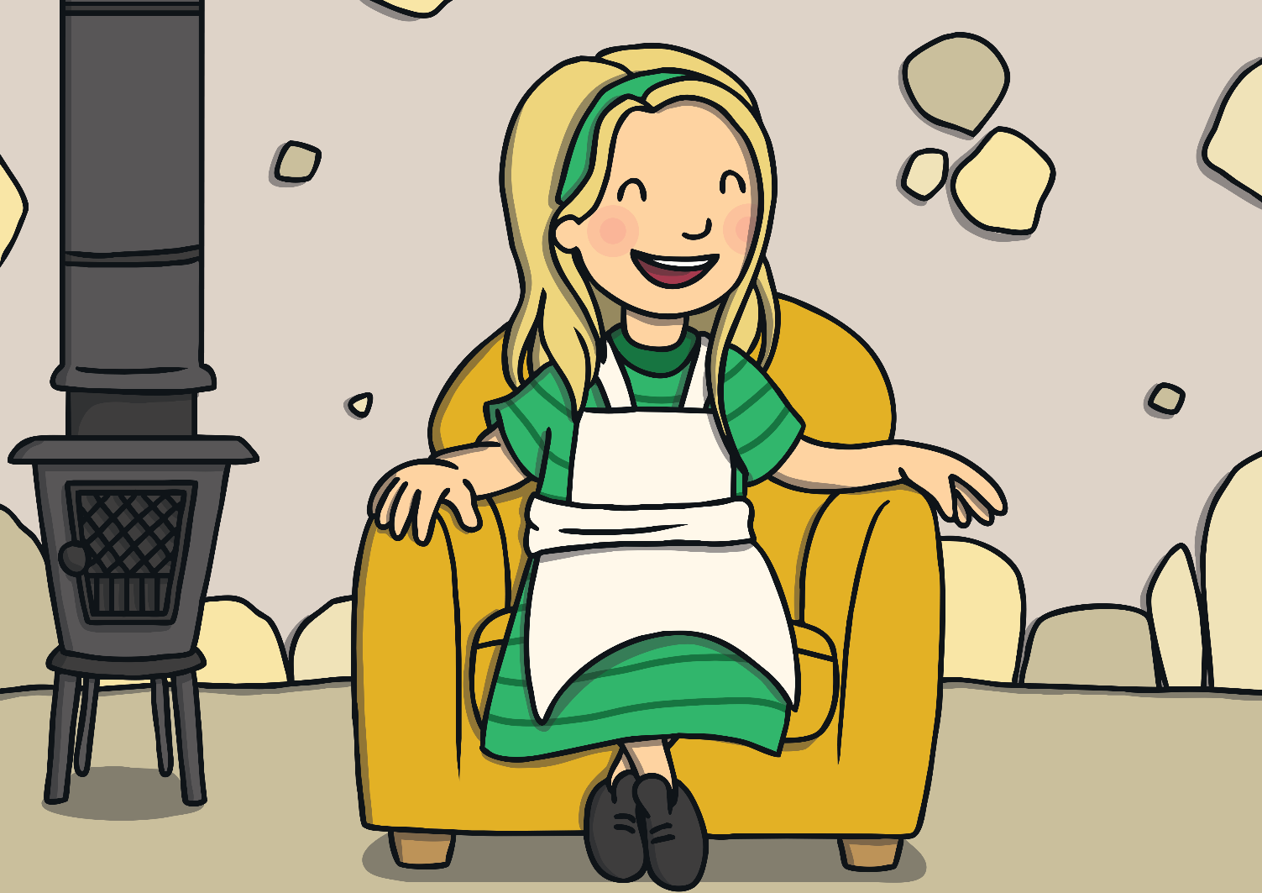
Ήταν όμως πολύ κουρασμένη έτσι πήγε να καθίσει στην πιο μικρή από όλες. ‘Αυτή είναι τέλεια!’ είπε χαμηλόφωνα.

Slide 12
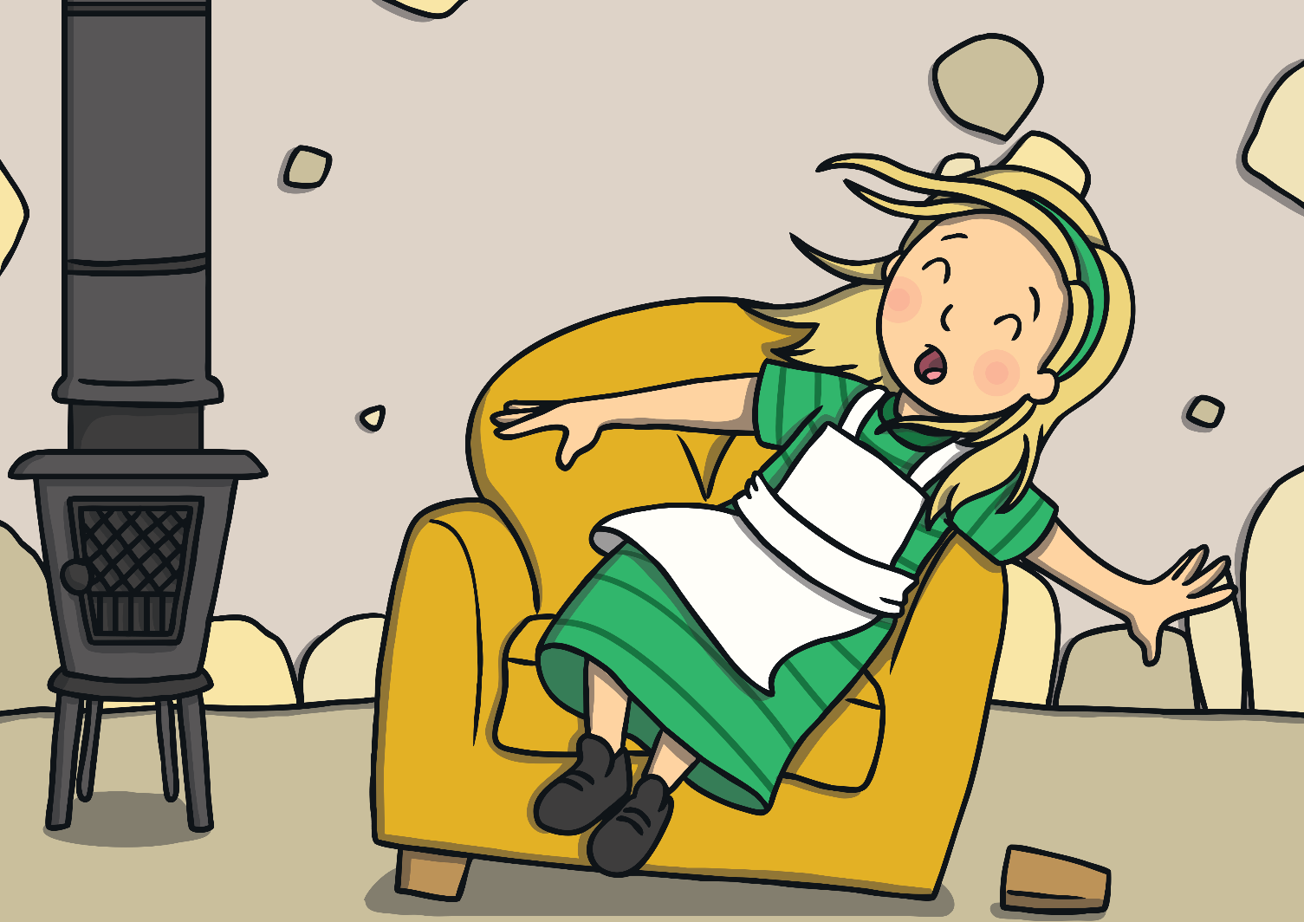
Την ώρα όμως που ήταν έτοιμη αποκοιμηθεί.. ‘Μπαμ!’ Η πολυθρόνα έσπασε! Ευτυχώς η Χρυσομαλλούσα σηκώθηκε γρήγορα!!

Slide 13
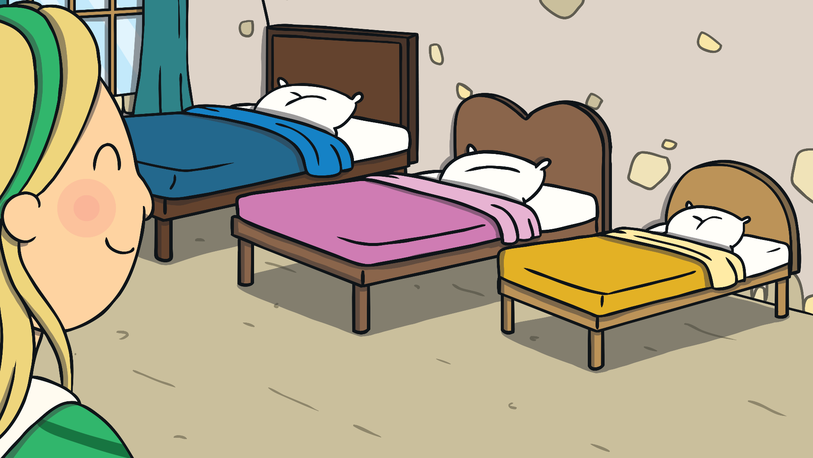
.
Η Χρυσομαλλούσα νύσταζε πολύ και ήθελε να κοιμηθεί. Ανέβηκε τα σκαλιά και βρήκε ένα μεγάλο υπνοδωμάτιο με τρία κρεβάτια. ‘Τι ωραία!’, σκέφτηκε

Slide 14
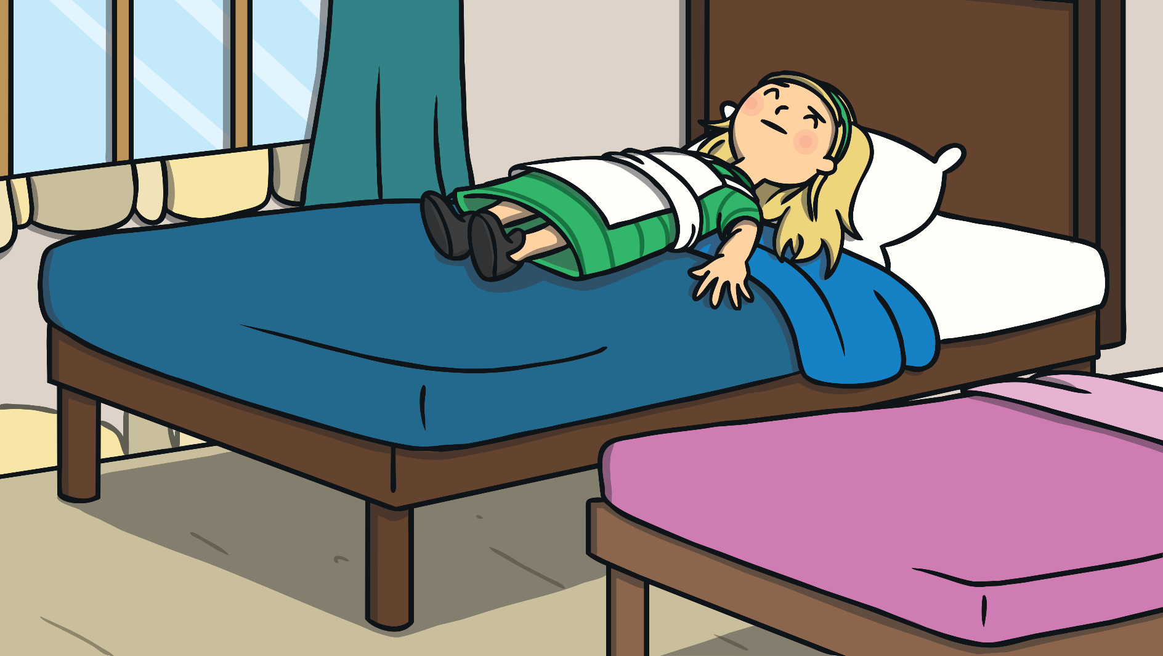
Έτρεξε αμέσως και ξάπλωσε στο μεγαλύτερο από όλα τα κρεβάτια. ‘Είναι πολύ μεγάλο’ φώναξε δυνατά.

Slide 15
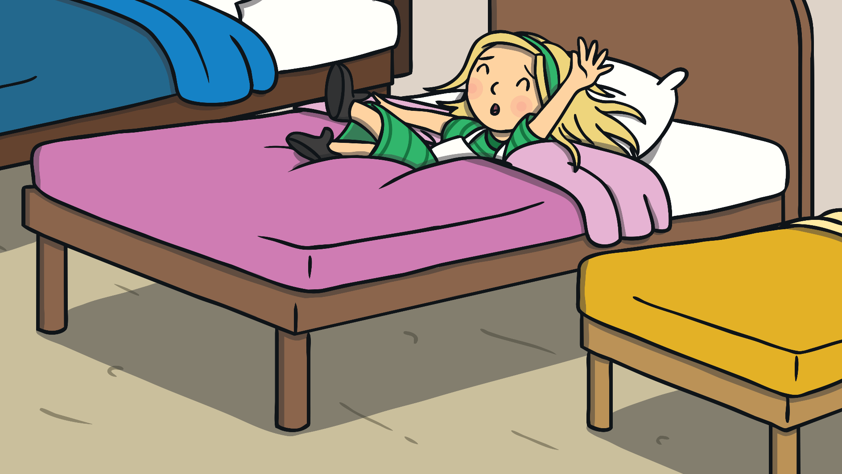
Έτσι αποφάσισε να ξαπλώσει στο πιο μικρό κρεβάτι. ‘Ουφφ.. Αυτό είναι πολύ μαλακό!’ φώναξε δυνατά.

Slide 16
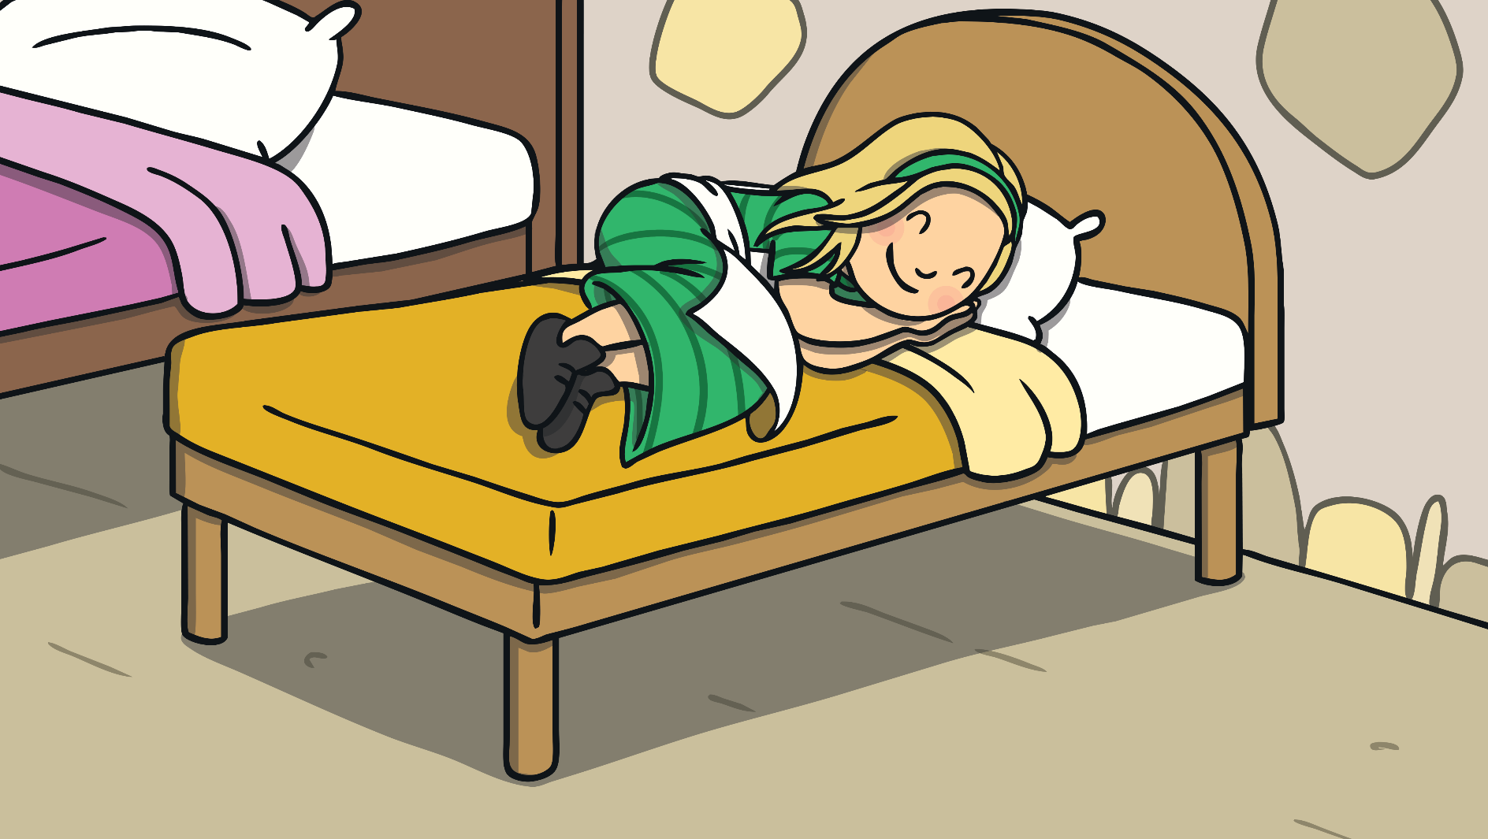
Ήταν όμως πολύ κουρασμένη έτσι πήγε να ξαπλώσει στο πιο μικρό από όλα. ‘Αυτό είναι τέλειο!’ είπε χαμηλόφωνα και αποκοιμήθηκε.

Slide 17
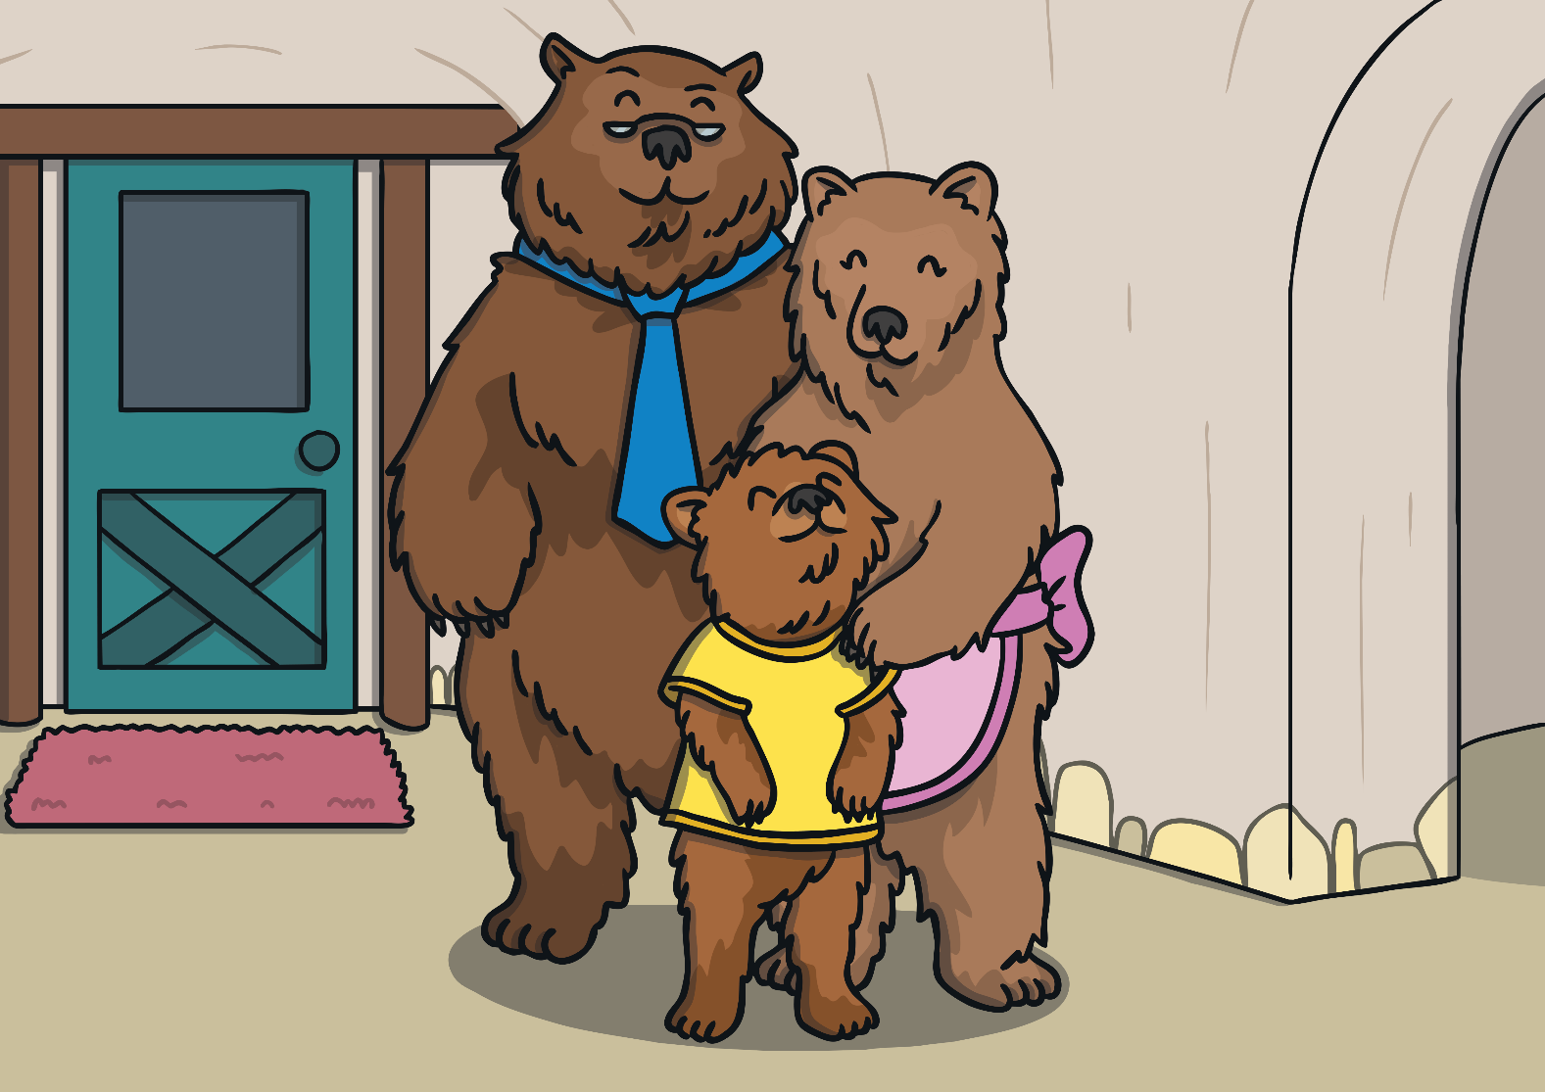
Καθώς η Χρυσομαλλούσα κοιμόταν βαθιά. Η οικογένεια αρκούδων που έμενε στο σπίτι επέτρεψε!

Slide 18
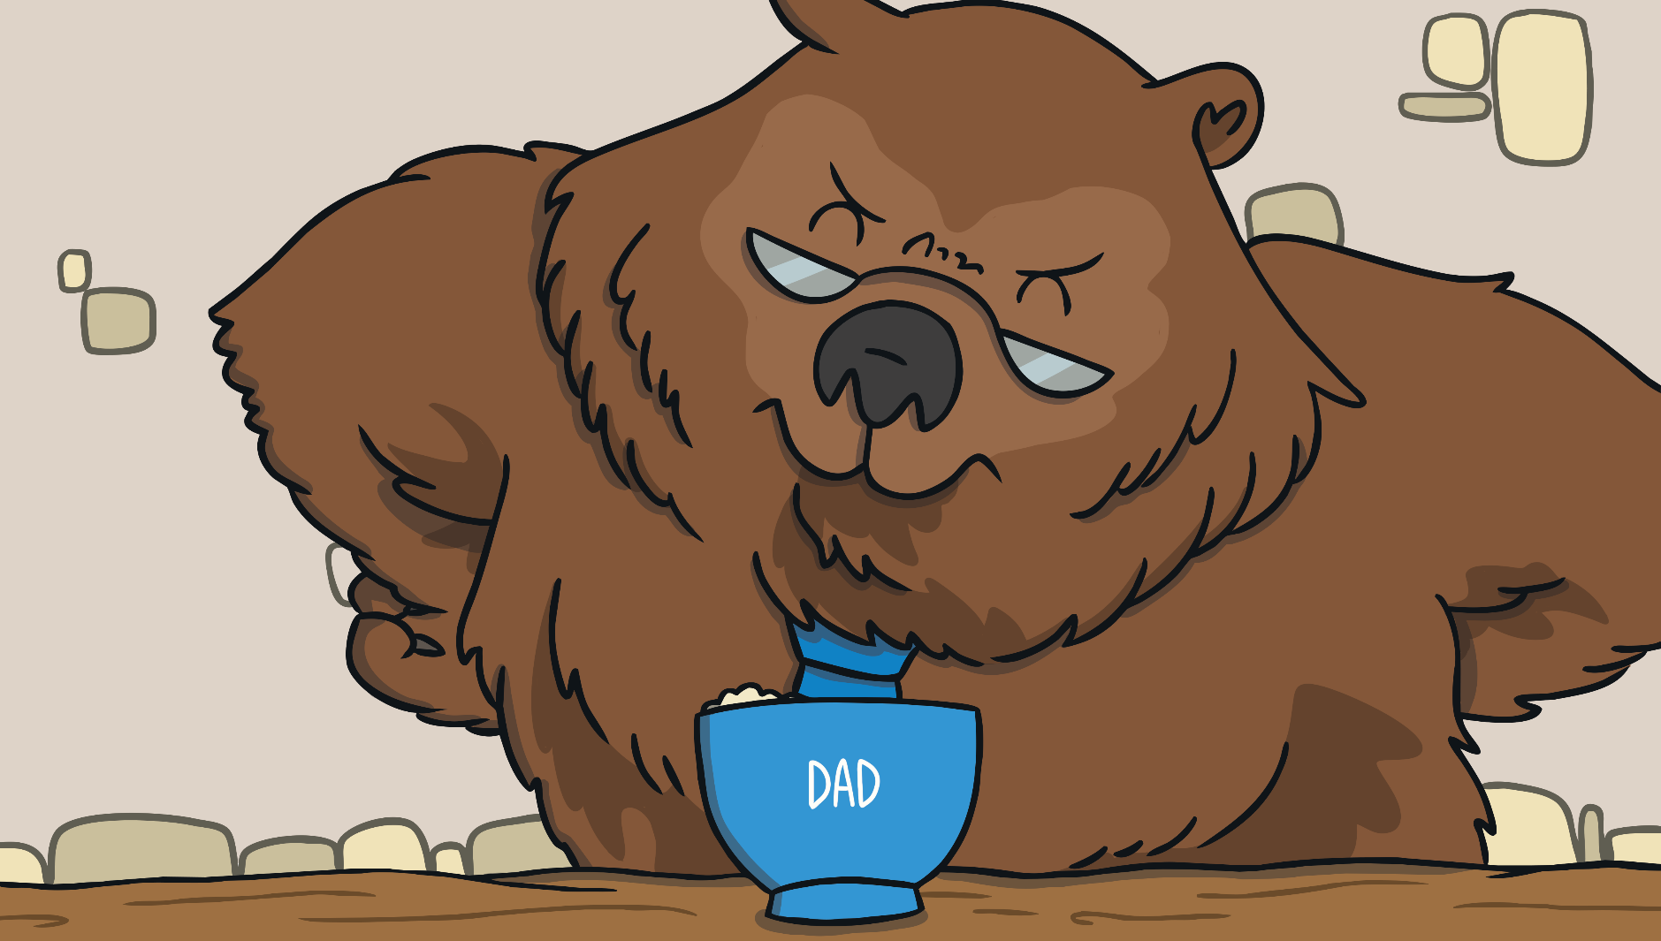
‘Κάποιος έφαγε από τη σούπα μου,’ είπε ο μπαμπάς αρκούδος.

Slide 19
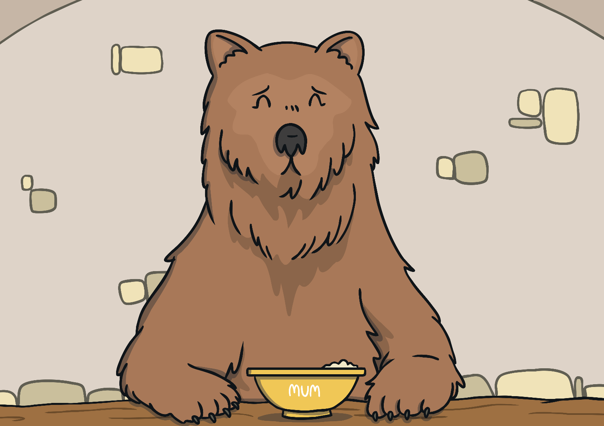
‘Κάποιος έφαγε από τη σούπα μου,’ είπε η μαμά αρκούδα.

Slide 20
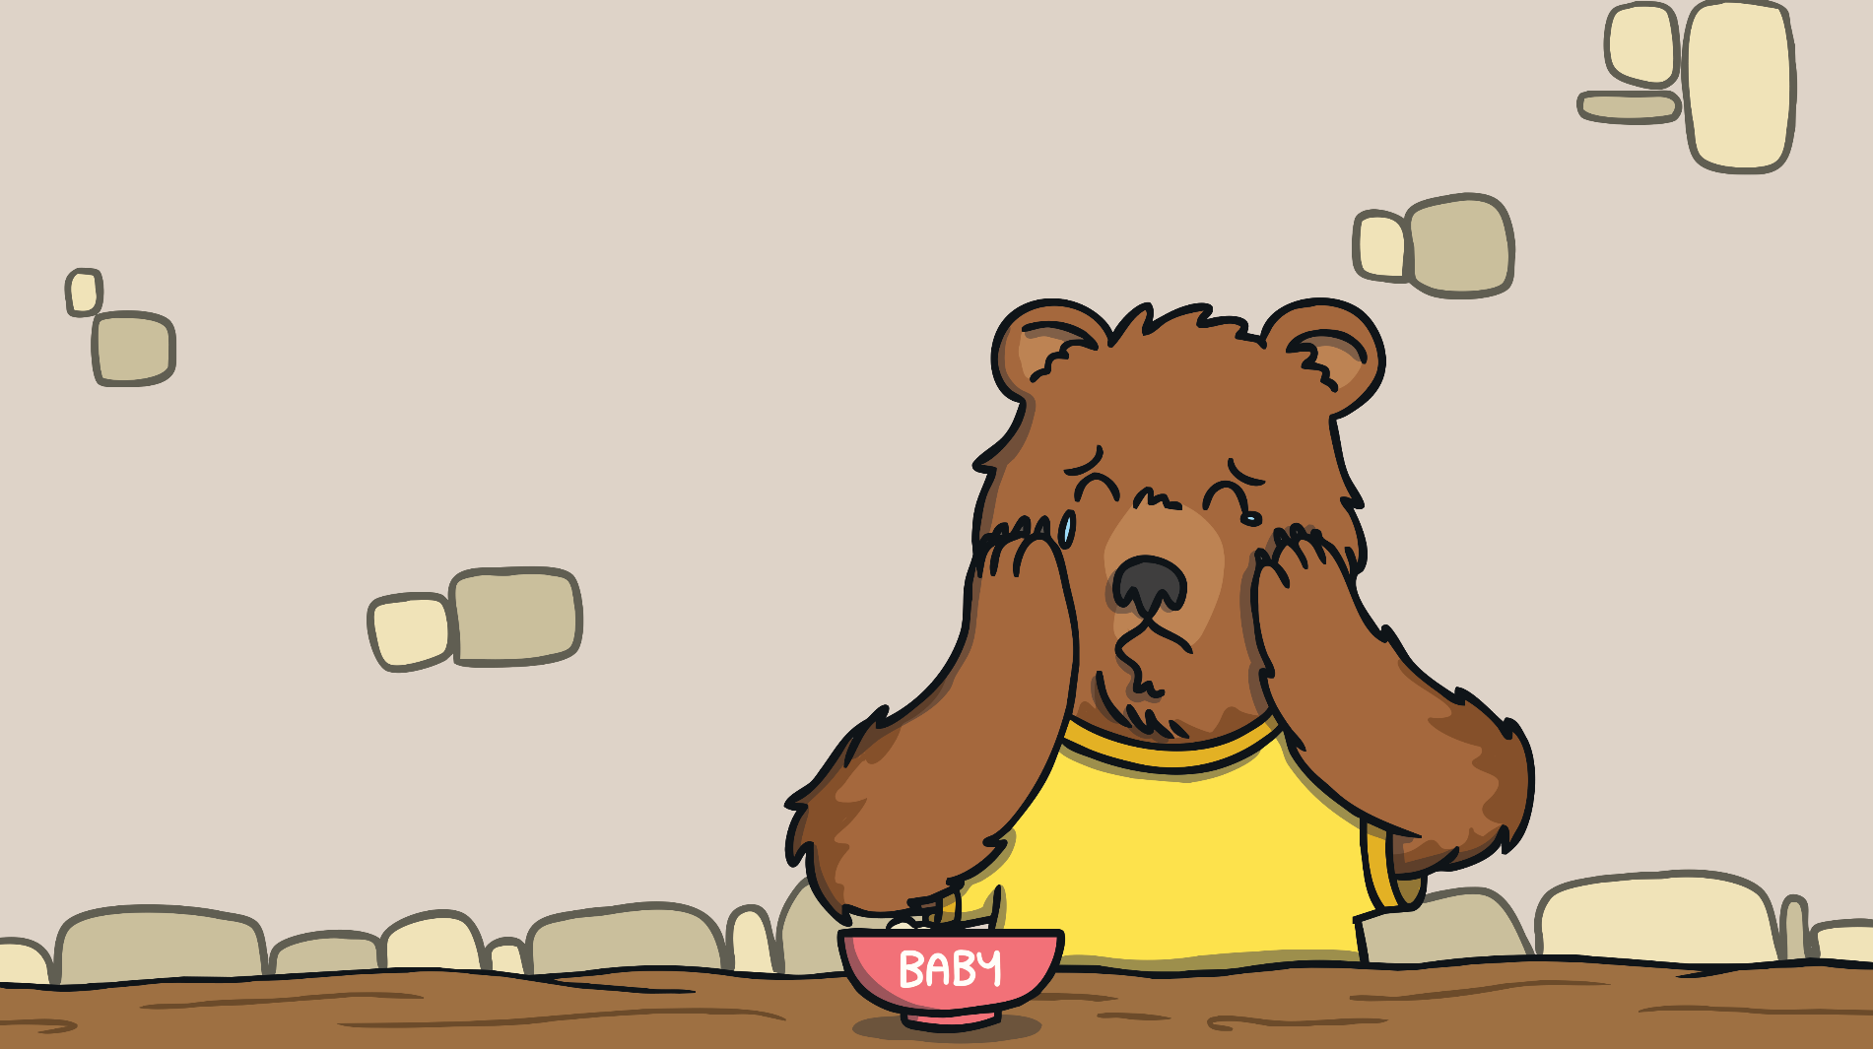
‘Κάποιος έφαγε τη σούπα μου,’ είπε το μικρό αρκουδάκι και ξεκίνησε να κλαίει.

Slide 21
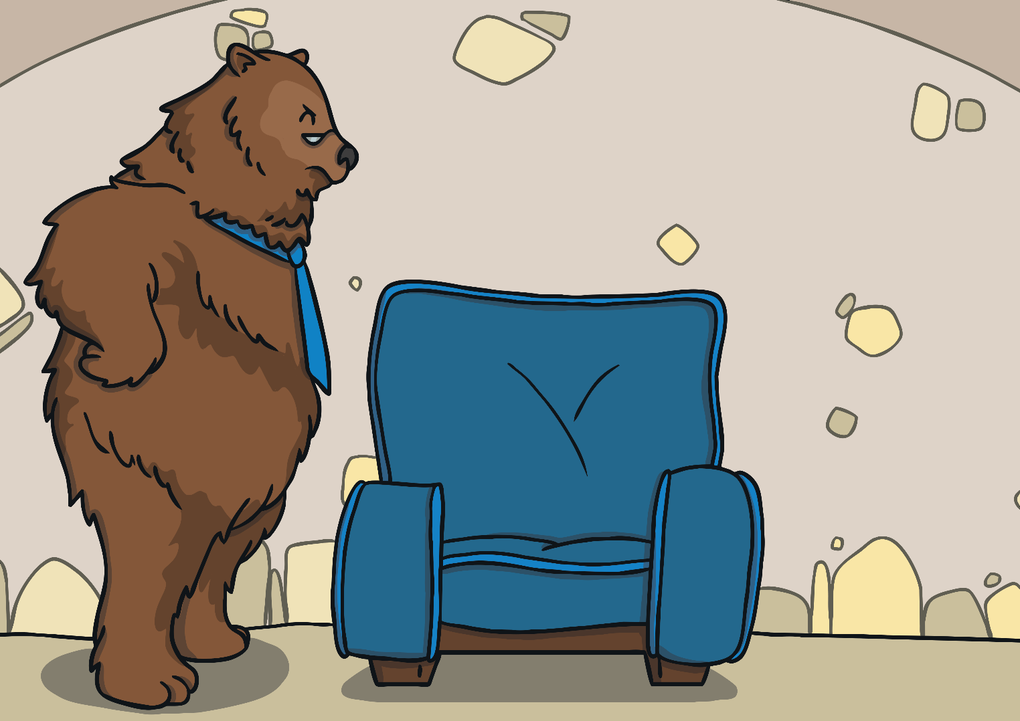
‘Κάποιος κάθισε στην πολυθρόνα μου’ είπε ο μπαμπάς αρκούδος.

Slide 22
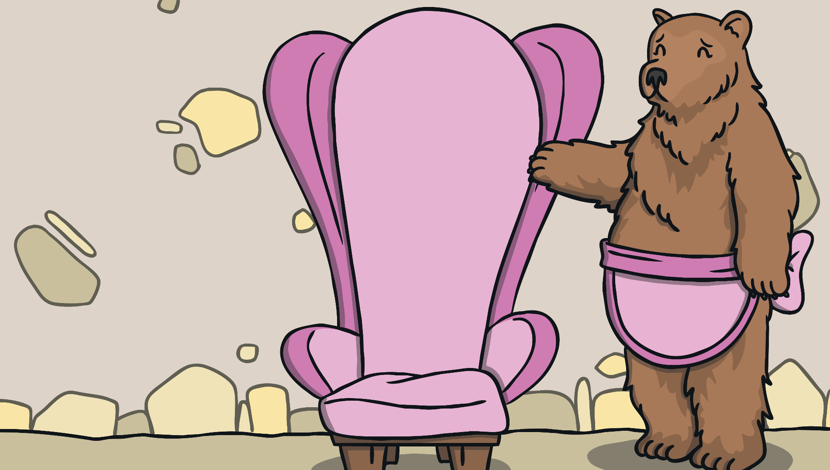
‘Κάποιος κάθισε στην πολυθρόνα μου’ είπε η μαμά αρκούδα.

Slide 23
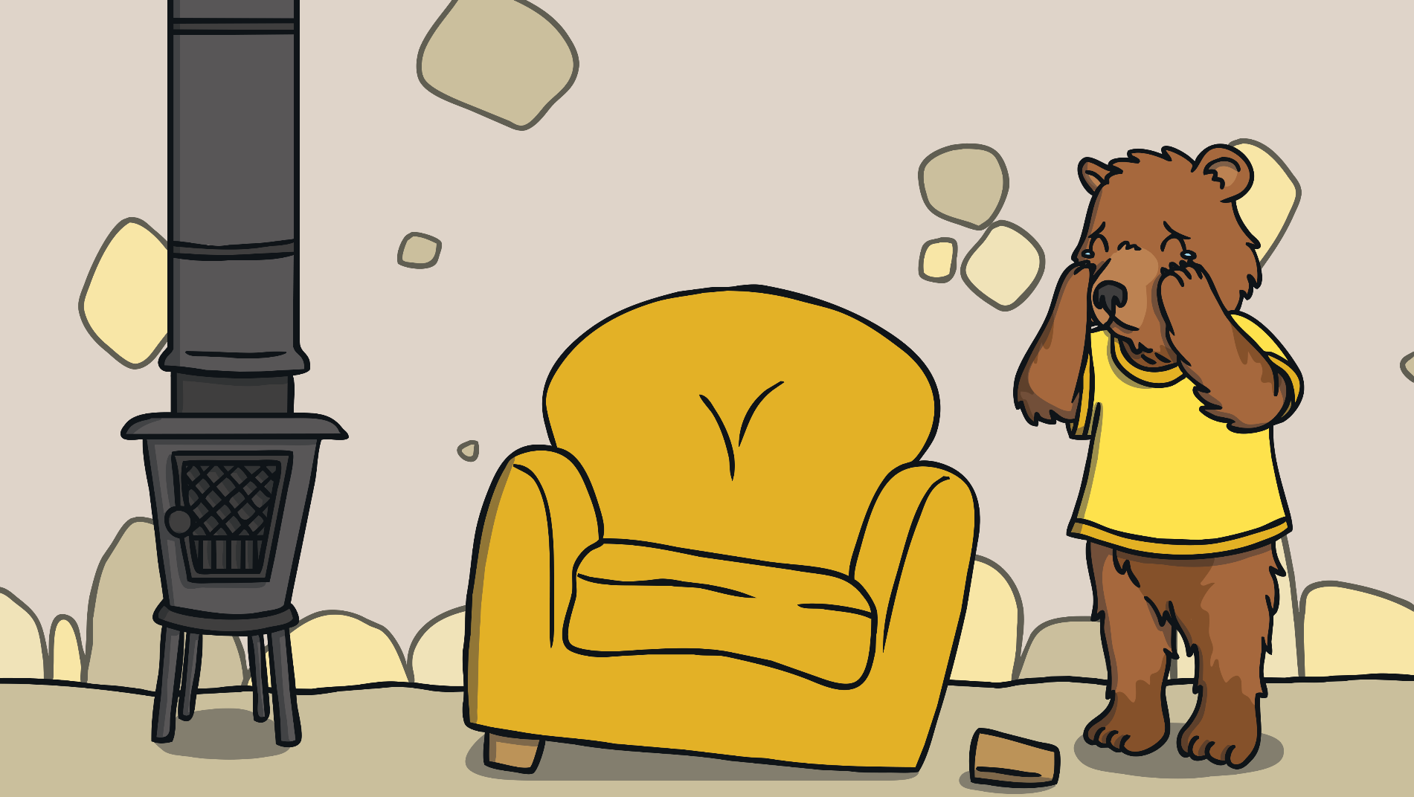
‘Κάποιος κάθισε στην πολυθρόνα μου και την έσπασε’ είπε το μικρό αρκουδάκι.

Slide 24
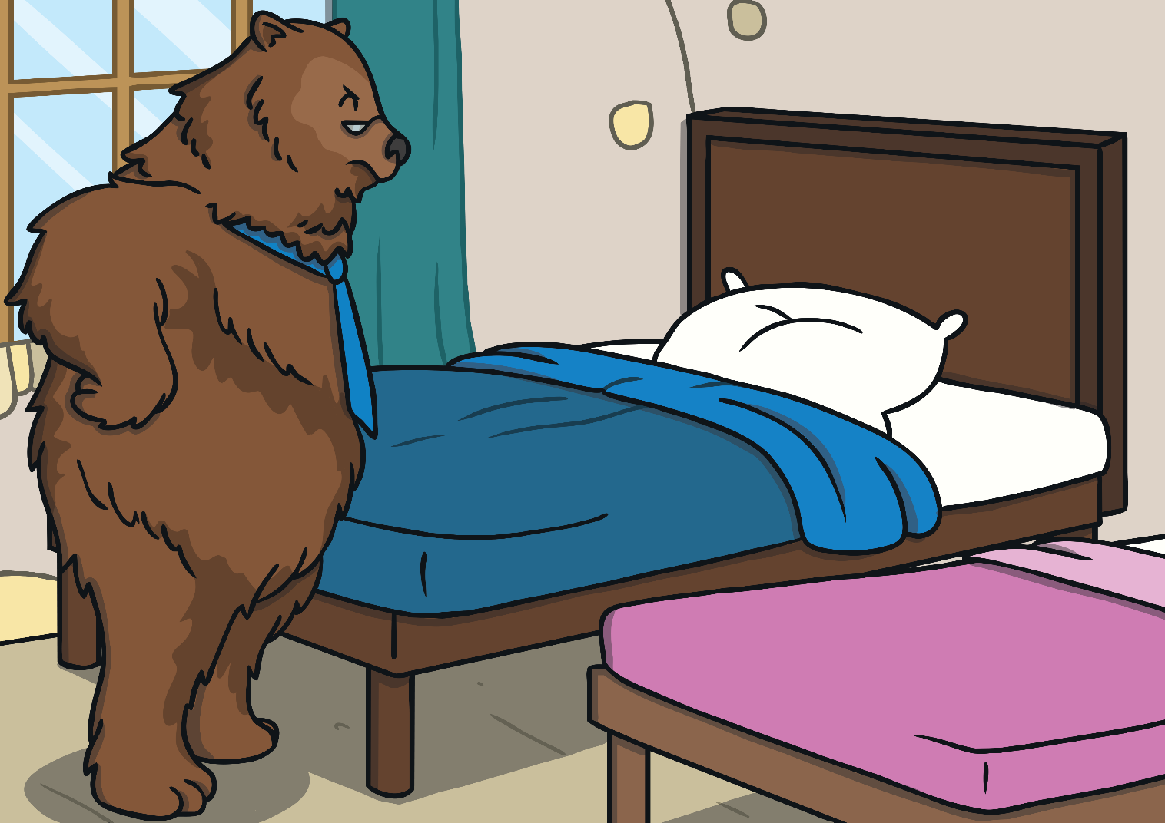
Τώρα πια ήταν σίγουροι πως κάποιος μπήκε στο σπίτι. Έτσι ανέβηκαν τα σκαλιά γρήγορα και μπήκαν στο υπνοδωμάτιο τους. ‘Κάποιος ξάπλωσε στο κρεβάτι μου,’ είπε ο μπαμπάς αρκούδος.

Slide 25
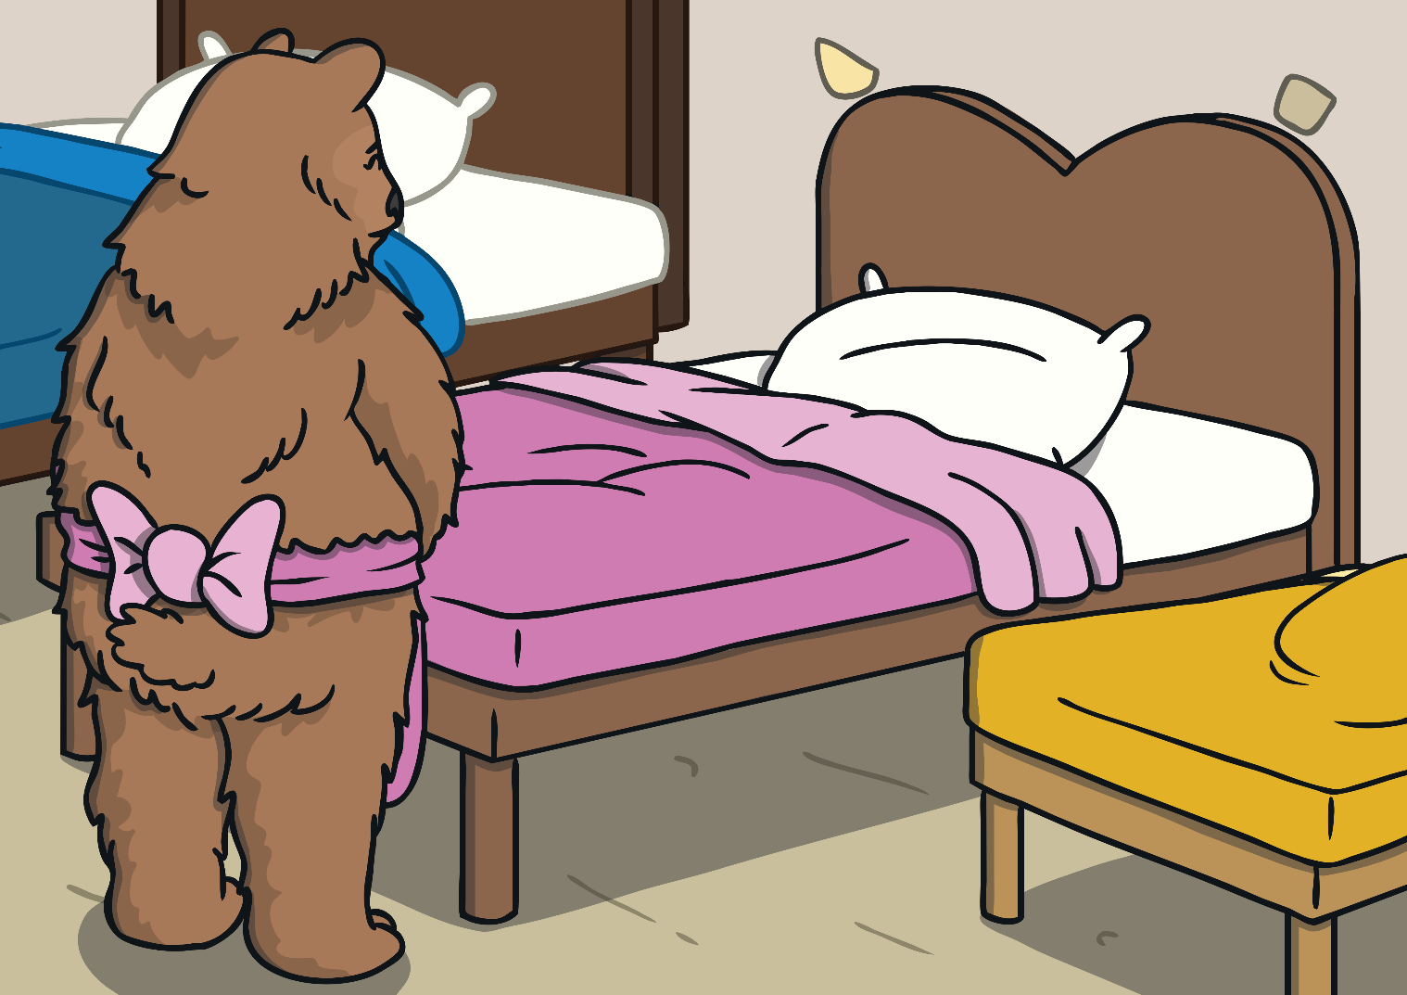
‘Κάποιος ξάπλωσε στο κρεβάτι μου,’ είπε η μαμά αρκούδα.

Slide 26
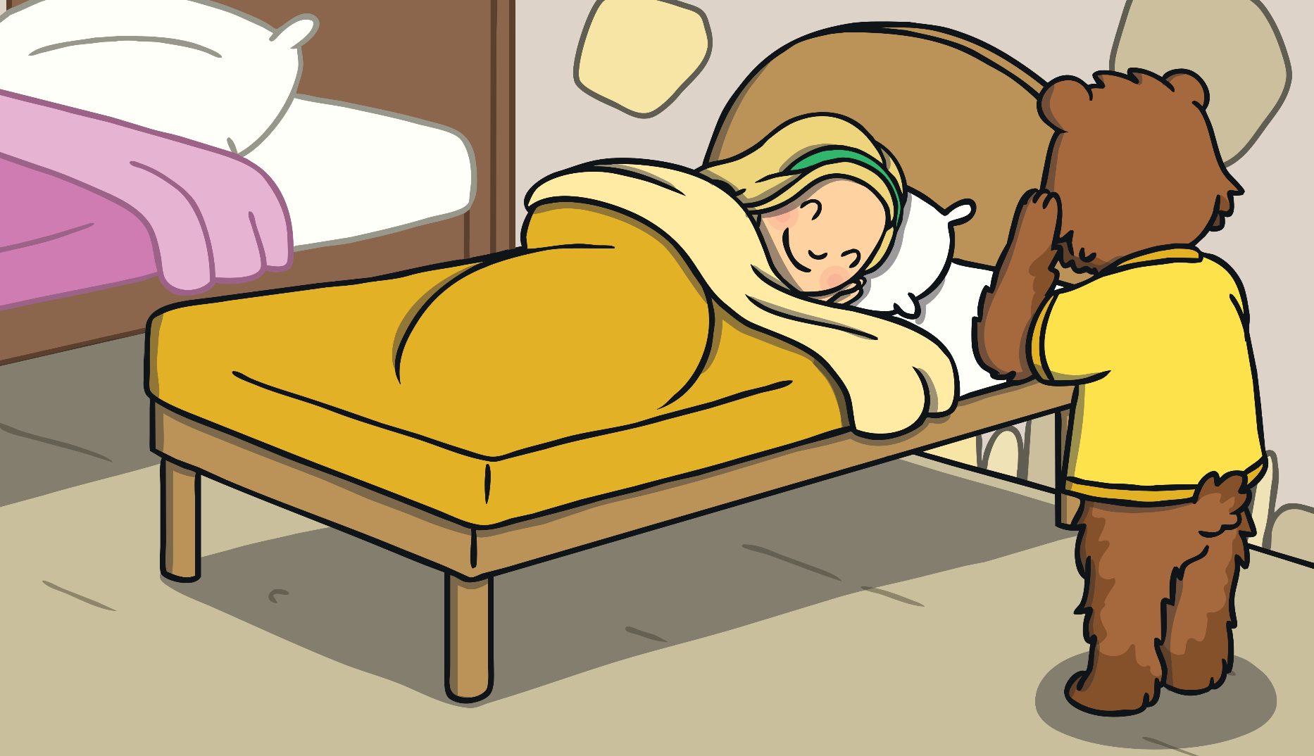
‘Κάποιος ξάπλωσε στο κρεβάτι μου και είναι ακόμα εκεί!!’ φώναξε δυνατά το μικρό αρκουδάκι.

Slide 27
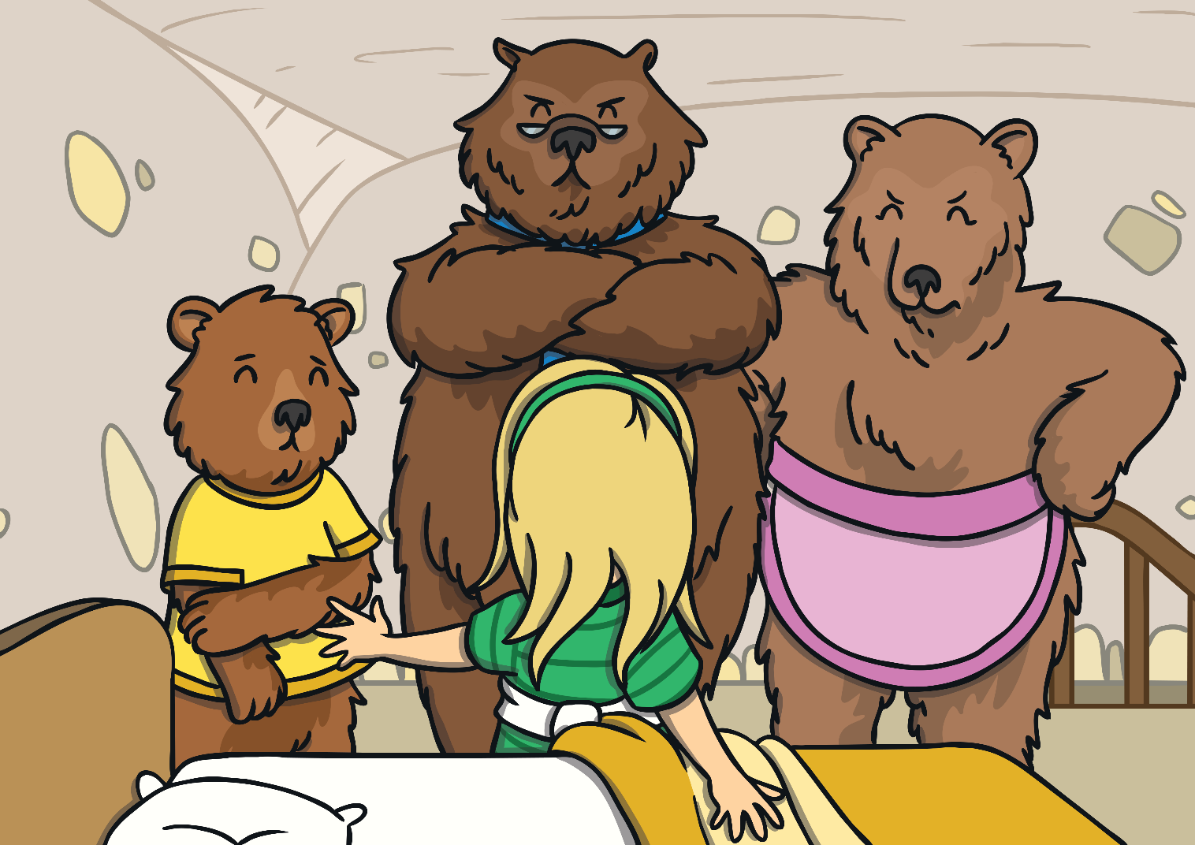
Η Χρυσομαλλούσα τότε ξύπνησε και τι να δει; Μια οικογένεια αρκούδων να την κοιτάζει θυμωμένα. ‘Βοήθεια!’ φώναξε!

Slide 28
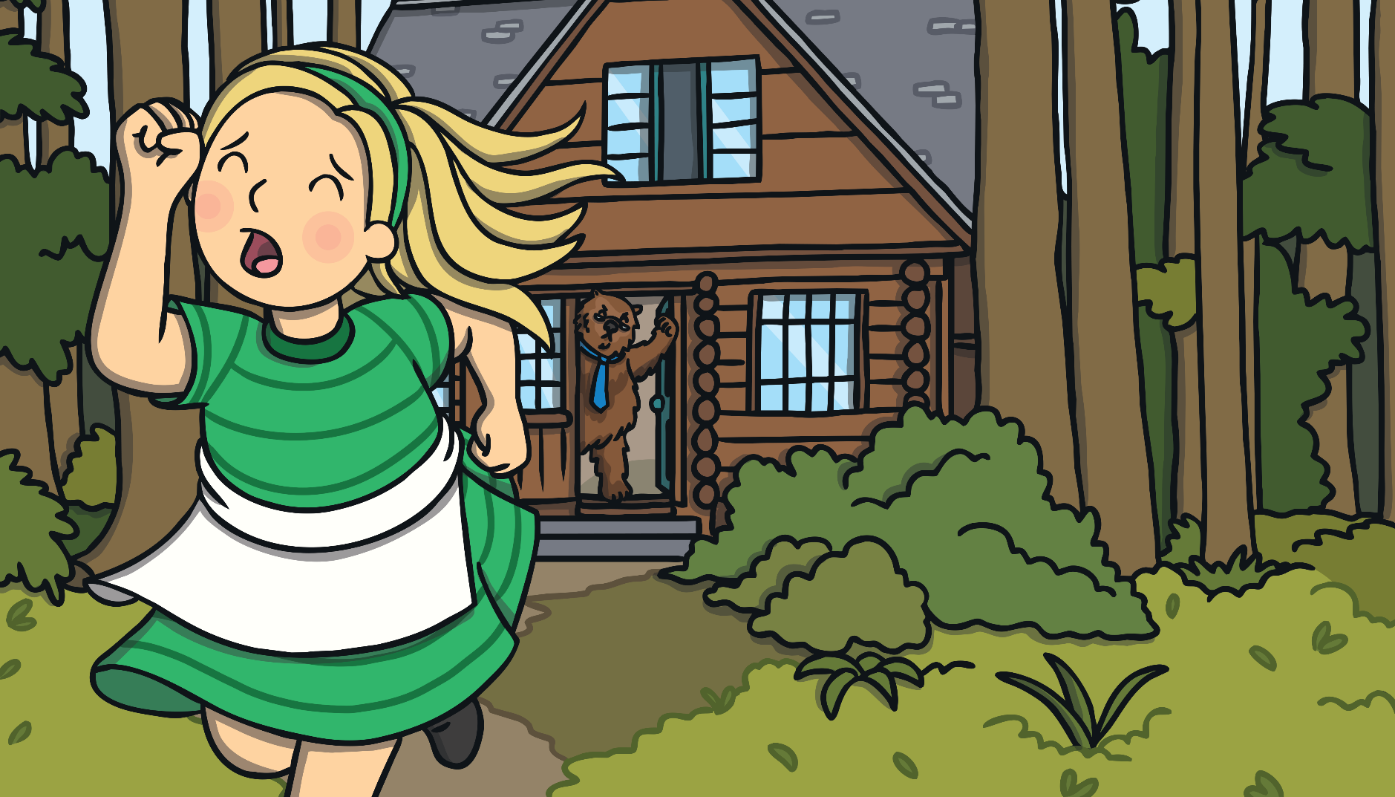
Η Χρυσομαλλούσα κατέβηκε γρήγορα τις σκάλες και έτρεξε στο δάσος. Έμαθε το μάθημα της και δεν μπήκε ποτέ ξανά σε ξένο σπίτι.

Slide 29
Και έζησαν αυτοί καλά και εμείς καλύτερα.

